Slide 1

Docker и Docker Compose со строптивым SQL Server в Windows
Максим Голев
Notes:
Здравствуйте, коллеги!
Сегодня мы рассмотрим Docker и Docker Compose, а также приготовление и разворачивание SQL Server с их использованием в Windows.

Slide 2


Максим Голев
старший программист
Образование ЗабГУ, инженер-программист
Стаж 8+ года
Хобби Linux и разная мелочь
Notes:
Большинство из вас меня наверняка знает, но, как всякий вежливый человек, сперва представлюсь.
Максим Голев, старший программист, опыт промышленной разработки более 8 лет. На личных машинах предпочитаю использовать Linux в целом и LTS-дистрибутивы Ubuntu в частности. Не подумайте, я-не линуксоид, просто еще студентом 4 курса меня на производственной практике заставили разрабатывать приложение под Linux на Mono\Gtk#, я проникся философией Linux’а, хоть сперва и было больно и слезть уже не смог.

Slide 3
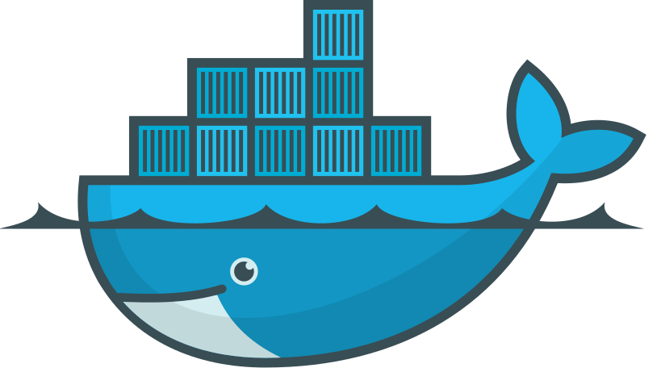
О чем я расскажу
01.
Немного о виртуализации и контейнеризации
02.
Что такое Docker и почему контейнер != VM
03.
Использование Docker Compose для разворачивания необходимой инфраструктуры
04.
Что предоставляет Visual Studio для работы с Docker
Notes:
Сегодня я постараюсь рассказать

Slide 4

Виртуализация vs Контейнеризация
Notes:
Итак, рассмотрим, что такое Виртуализация и Контейнеризация и чем они отличаются. Для чего сперва взглянем на то, что представляет собой Виртуализация, а затем Контейнеризация

Slide 5
Виртуализация
Notes:
Виртуализация — это предоставление набора вычислительных ресурсов или их логического объединения, абстрагированное от аппаратной реализации, и обеспечивающее при этом логическую изоляцию друг от друга вычислительных процессов, выполняемых на одном физическом ресурсе.

Slide 6
Виртуализация
Виртуальная машина
Виртуальная машина
Виртуальная машина
Виртуальная машина
Приложение
Приложение
Приложение
Приложение
Библиотеки и зависимости
Библиотеки и зависимости
Библиотеки и зависимости
Библиотеки и зависимости
Гостевая ОС
Гостевая ОС
Гостевая ОС
Гостевая ОС
Система виртуализации он же гипервизор
Операционная система
Hardware\Железо
Notes:
При использовании виртуализации мы имеем систему, состоящую из 4 уровней:
физическое железо, т.е. Процессор, Жесткий диск, Оперативная память, Видеокарта и все остальное;
операционная система хоста, т.е. то, что загружается у нас, когда мы нажимаем кнопку “Power” на системном блоке;
система виртуализации он же гипервизор, обеспечивающий возможность работы средств виртуализации;
ряд виртуальных машин, в рамках которых работают наши приложения.
Все вроде бы неплохо, зачем что-то другое?
Но если мы взглянем на кажду виртуальную машину более детально, то увидим, что на нижнем слое в ее рамках лежит Гостевая ОС, которая потребляет, по сути крадет, системные ресурсы, необходимые нашим приложениям.

Slide 7
Контейнеризация
Notes:
Контейнеризация — это подход к разработке программного обеспечения, при котором приложение или служба, их зависимости и конфигурация (абстрактные файлы манифеста развертывания) упаковываются вместе в образ контейнера.

Slide 8
Виртуализация
Контейнеризация
Виртуальная машина
Контейнер
Виртуальная машина
Контейнер
Виртуальная машина
Контейнер
Виртуальная машина
Контейнер
Приложение
Приложение
Приложение
Приложение
Библиотеки и зависимости
Библиотеки и зависимости
Библиотеки и зависимости
Библиотеки и зависимости
Гостевая ОС
Гостевая ОС
Гостевая ОС
Гостевая ОС
Система виртуализации он же гипервизор Docker
Операционная система
Hardware\Железо
Notes:
Когда мы применяем Контейнеризацию, мы имеем точно также 4 уровня абстракции и два первых из них даже точно такие же:
снова физическое железо;
по новой операционная система хоста.
А вот далее все отличается, существенно отличается. На третьем слое, вместо Системы виртуализации идет Docker. Четвертый слой меняет свое наименование с Виртуальной машины на Контейнер. Последнее происходит по той простой причине, что на этом слое больше нет Гостевой ОС и наш Контейнер, используя инфраструктуру Docker’а, начинает использовать вызовы системы хоста.
Таким образом мы получаем следующее:
нет необходимости тратить дополнительные ресурсы на обеспечение работы Гостевой ОС;
все также обеспечивается хорошая изоляция наших приложений;
уменьшаются объемы единиц, в которых располагаются наши приложения.

Slide 9

Неужели? А можешь рассказать мне, что такое Docker и почему контейнер != VM
Notes:
Предлагаю переходить к следующему рассматриваемому моменту, а именно “Что такое Docker и почему контейнер != VM”

Slide 10

Docker is an open platform for developing, shipping, and running applications.*
* - https://docs.docker.com/get-started/overview
Notes:
Я, конечно, мог дальше вставить сплошные выдержки из официальной документации Docker’а, но смысла в этом не вижу - каждый из нас умеет читать и в случае необходимости откроет приведенную ссылку сам и почерпнет информацию из указанного источника.
При подготовке этого доклада мне хотелось не пересказывать сухую документацию по Виртуализации и Контейнеризации, не делать вырезки из официального руководства по Docker, а скорее показать, в чем он может быть полезен каждому из нас во время разработки. Однако, как говорил один из полководцев Российской империи: “Теория без практики мертва, практика без теории слепа.”, поэтому при объяснении некоторых практических моментов мы будем периодически к ней обращаться.

Slide 11
Микросервис. Взаимосвязи микросервиса
Микросервис
{
//корневой адрес до шины(ESB)
"rootEsbUrl": "https://env1.esbUrl.com",
//раздел с настройками для обращения к Системе1
"system1": {
//абсолютный путь до Метода1 в Системе1
"method1Url": "https://env2.esbUrl.com/system1/method1",
//абсолютный путь до Метода2 в Системе1
"method2Url": "https://env2.esbUrl.com/system1/method2"
},
//раздел с настройками для обращения к Системе2
"system2": {
//относительный путь до Метода1 в Системе2
"method1Url": "/system2/method1",
//относительный путь до Метода2 в Системе2
"method2Url": "/system2/method2"
}
}
БД
Интеграции
Notes:
Почти 3 года назад я и моя команда занималась разработкой микросервиса для одного банка. Это был классический stateful-микросервис, т.е. он хранил некоторую информацию о предыдущем взаимодействии с клиентов в собственной базе данных. Кроме своей базы данных, он интегрировался с другими системами, используя классический REST API. Корневой адрес шины, через которую предполагалась обращаться к этим системам, был задан в файле конфигурации и для каждой Системы существовал свой узел, со ссылками на используемые в ней методы.

Slide 12
Обработка настроек
Uri returnValue;
//в settingsFromConfig сейчас значение из узла “system1.method1Url”
if (!Uri.TryCreate(settingsFromConfig, UriKind.Absolute, out returnValue))
{
//считаем, что в settingsFromConfig была относительная ссылка
returnValue = new Uri(rootEsbUrl, settingsFromConfig)
}
return returnValue;
Notes:
Далее был написан вот такой простой код.
Немного его прокомментирую:
в переменную settingsFromConfig где-то выше считывается значение из узла “system1.method1Url”;
далее мы пытаемся из этой переменной создать Uri с расчетом на то, что в нашей переменной находится абсолютная ссылка;
если settingsFromConfig содержал не абсолютную ссылку, то создаем Uri, используя в качестве базовой ссылки адрес до шины, т.е. значение переменной rootEsbUrl, а в относительной части - значение settingsFromConfig.

Slide 13

Все же будет хорошо, правда?

Slide 14

И не надейся на это!
https://github.com/dotnet/runtime/issues/22718
Notes:
Если кратко, до .NET Core 3.1 в Uri.TryCreate(string, UriKind, out Uri) был баг, из-за которого на Linux и MacOS при разборе относительной ссылки с передачей UriKind.Absolute, этот метод вместо того, чтобы возвращать false, без зазрения совести возвращал true.
Я проверил на своей локальной машине под Windows, как работает код, реализованный в рамках моей задачи - все функционирует успешно. Выполнил деплой новой версии на тестовую среду, работающую в рамках контейнеров под Linux (конкретно, CentOS), перевел задачу в тестирование и через 10 минут мне прилетает баг с формулировкой: “Передаю параметры x, y, z на Шаге 2, микросервис возвращает 500”. Я подключаюсь локально к тому же самому окружению, повторяю локально указанный тестировщиком Шаг 2 и у меня все работает. Закономерно возвращаю баг с формулировкой: “Не могу воспроизвести”. Мне его переоткрывают. Начинаю разбираться, что за черт. Созваниваюсь с тестировщиком, он мне наглядно демонстрирует, что получает 500. Открываю логи, там все более-менее гладко идет, падение происходит на строке веб-запроса. В указанное время периодически у используемой системы действительно случались деплои и она была недоступна. Жду уведомления о завершении деплоя. Повторяю кейс тестировщика на среде - воспроизводится, локально все в порядке. Про себя думаю: “Что за чудеса?”. Начинаю после каждой строчки кода вставлять логирование, деплою снова на сервер. Снова воспроизвожу баг на сервере. Начинаю смотреть километр логов и выясняется, что вместо того, чтобы стучаться по относительному адресу method1Url, расположенному на шине, мы стучимся по этому адресу на localhost!
Подключаюсь к контейнеру на сервере, проверяю, что настройки заданы корректно. Начинаю гуглить, пытаясь понять, что за черт и нахожу на GitHub’е Issue 22718 в репозитории dotnet runtime. Да, его поправили в .NET Core 3.1, но у меня .NET Core 2.2, соответственно, этот баг у меня есть!
Суммарно, на реализацию логирования каждой строчки, на чтение логов и разбор я, наверное, потратил часов 6-8, на само исправление ушло минут 20.
Теперь представим, что в том микросервисе мы бы использовали для разработки Docker и локально на машинах разработчиков он запускался бы точно так же, как на сервере, под CentOS. В этом случае, вместо того, чтобы суммарно потратить около одного рабочего дня на исправление, мы могли бы разобрать этот баг и исправить его за 30 минут, т.е. в 12-16 раз быстрее.

Slide 15

Но ты мне так и не рассказал, почему контейнер != VM!!!
Notes:
Так, что-то я ушел слишком глубоко в детали. Давайте же наконец рассмотрим, почему контейнер не является виртуальной машиной.

Slide 16
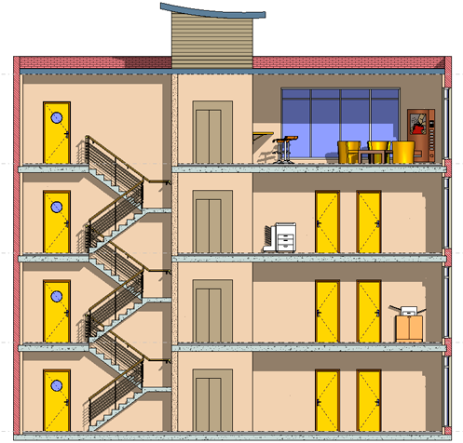
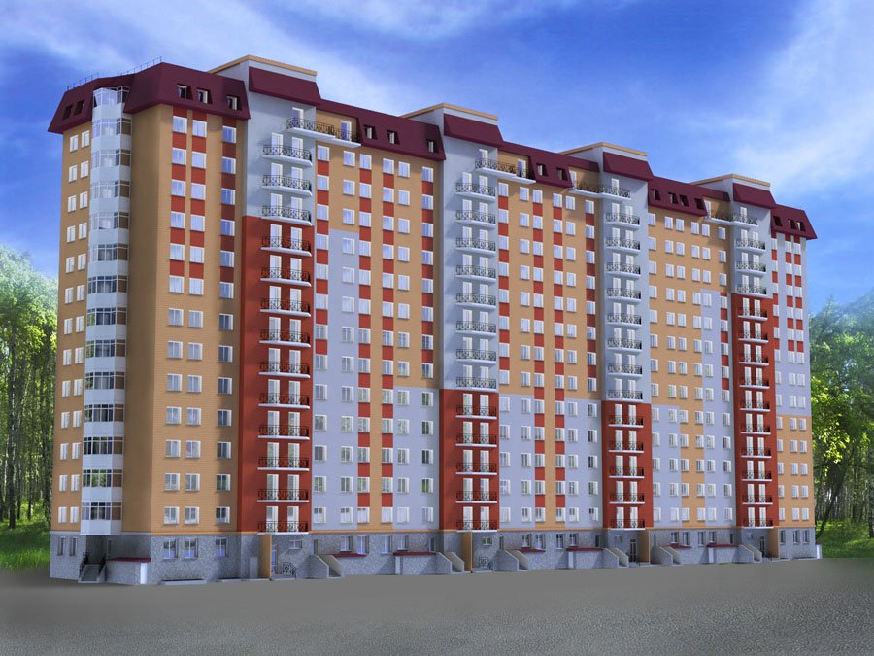
Docker
Виртуальная машина
Container 1
Container 2
Container 3
Container 4
Идея для этого объяснения позаимствовано отсюда: https://www.docker.com/blog/containers-are-not-vms/
Notes:
Если проводить аналогии, то Контейнер и Виртуальную машину мы можем сравнить с квартирой и домом в целом. В квартире у нас есть свет, вода и целый ряд других плюшек.
Большинство людей никогда не задумывается, по каким проводам к ним поступает электроэнергия, по трубам из каких материалов и какого диаметра к ним течет вода, они воспринимают эти ресурсы просто как данность. При необходимости осуществления ремонта в квартире, мы просто берем, покупаем новые обои, кафельную плитку, старое отдираем и на их место клеим новое - ничего сложного, мы своим ремонтом не затрагиваем своих соседей и, главное, мы можем сделать это относительно быстро…
В рамках дома же у нас имеется целая куча внутренних систем, часть из которых находится в подвале, часть на чердаке и в других местах. Для нормального функционирования этого дома, застройщик был вынужден заморочиться и подключить дом к сетям централизованного водоснабжения, электроснабжения, водоотведения, поставить лифт и выполнить еще вагон и маленькую тележку других задач.
С Контейнерами и Виртуальными машинами все точно так же. В рамках контейнера нет необходимости задумываться, откуда в нем появляется сеть Интернет, откуда берется дисковое пространство и все остальное, наше Приложение в Контейнере просто использует эти ресурсы и все тут.

Slide 17
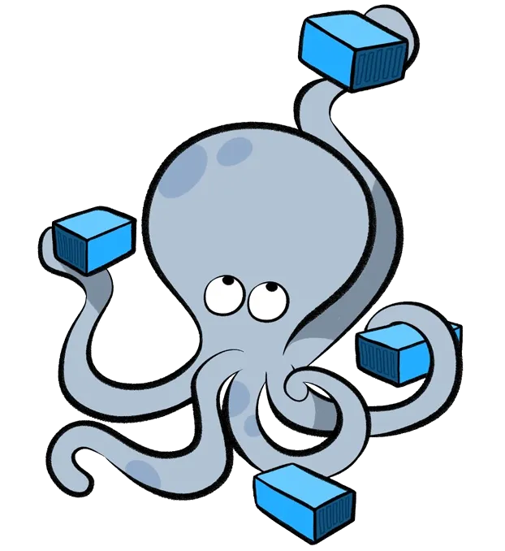
Использование Docker Compose для разворачивания необходимой инфраструктуры
Notes:
Думаю, что такое Docker, и почему контейнер - это не виртуальная машина мы с вами разобрались. Предлагаю идти дальше, чтобы разобраться с Docker Compose.

Slide 18
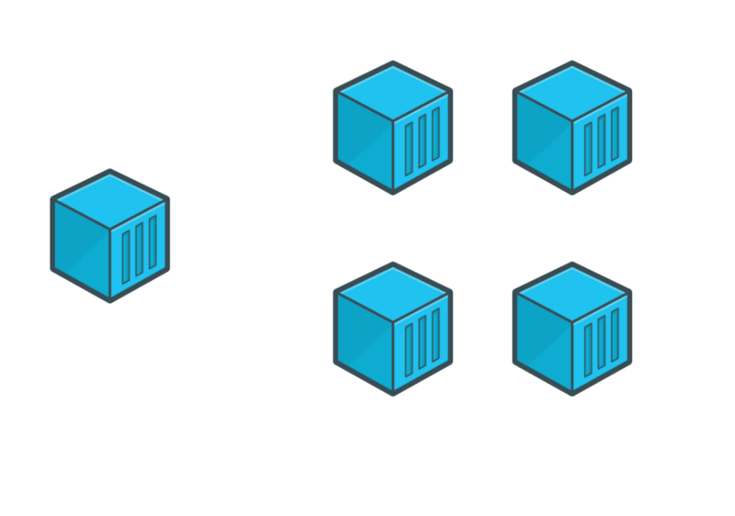
Что такое Docker Compose?
Notes:
В современном мире крайне ограниченное количество приложений может жить “в себе”, т.е. не требовать интеграции с другими сервисами, базами данных и прочим. По идеологии Docker’а в каждом контейнере должно работатать строго одно приложение, поэтому поместить в один контейнер всю инфраструктуру мы просто не можем. Именно для этого и необходим Docker Compose.
Говоря упрощенно, Docker Compose позволяет нам одновременно запускать и управлять сразу несколькими контейнерами.

Slide 19

В принципе, стало понятно, но мне это никогда не пригодится, ведь так?
Notes:
Послушав меня, у вас могло сформироваться мнение, что на практике при реальной разработке вам все эти Docker’ы, Docker Compose’ы и все остальное, связанное с контейнеризацией, никогда не пригодится, ведь для локальной отладки Docker не обязателен, баги, специфичные для окружения, могут искать тестировщики на тестовых средах, а вы дальше можете просто сделать поиск в интернете и найти решение, специфичное для среды.
А вот нет, ничерта подобного! Я снова приведу пример из своей практики.

Slide 20



Notes:
Для одного из заказчиков мы разрабатывали довольно старый продукт, представляющий собой интернет-магазин одной известной в узких кругах американской компании, в основе которого был .Net Framework, ASP.NET Classic и в качестве хранилища данных, в качестве движка коммерческих операций в нем был Microsoft Commerce Server. Произнося слова “Commerce Server” для до сей поры вздрагиваю, вспоминая, как я разворачивал на своей рабочей машине его около одного рабочего дня для разработки. Не справился с этим (какие именно проблемы у меня возникли я сейчас уже не помню), обратился к коллеге, который уже работал на этом проекте и мы наконец подняли этот продукт на моей машине за пару часов. Таким образом, на настройку окружения было суммарно потрачено около 10 часов времени. Согласитесь, немало и это мы разворачивали только один компонент.
Теперь представим, что у нас на проекте был бы настроенный Docker и Docker Compose. При их наличии, мне бы не пришлось тратить на все эти настройки ни минуты, просто открыл проект и веди разработку.

Slide 21

Немного практики
Notes:
Сам не очень люблю доклады, в которых рассказывается только сухая теория, т.к. ее, если постараться, можно легко найти в интернете, но сам сейчас все теорию да теорию рассказываю.Предлагаю посмотреть на вопрос работы с контейнерами с практической точки зрения и там же рассмотреть на практике некоторые команды Docker’а и Docker Compose. Поэтому идем в VisualStudio.

Slide 22
Некоторые выводы
При работе над Проектом outsource-разработчиков.
При сложном окружении Проекта.
Когда на production-серверах у нас используется Linux, а разработчики применяют Windows.
Обеспечение тиражируемости серверов.
Notes:
Предлагаю теперь сделать некоторые выводы по докладу и подвести его итоги.
Итак, для чего может быть полезен Docker и когда его следует использовать при разработке проекта? Данный подход может быть полезен при работе над Проектом outsource-разработчиков, т.е. нас с вами. Почему? Да потому, что новым разработчикам не придется тратить время на настройку окружения. При работе над Проектом со сложным окружением Docker и Docker Compose так же окажут не переоценнимую помощь. Из приведенного мной ранее примера можно сделать вывод о том, что Docker было бы неплохо использовать в тех случаях, когда разработчики используют одну операционную систему, а на production-серверах у нас используется другая. Ну и последнее, но не менее важное - это обеспечение тиражируемость, т.е. простое развертывание множества серверов в пару кликов.

Slide 23
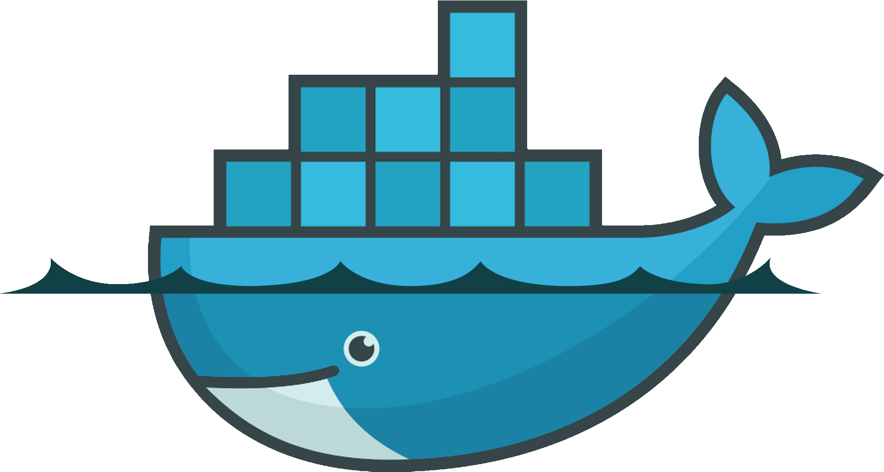
Спасибо за внимание!
Вопросы?
mgolev@htc-cs.ru
mixim33@yandex.ru
Telegram: Mixim33
#силацвт

